Slide 1
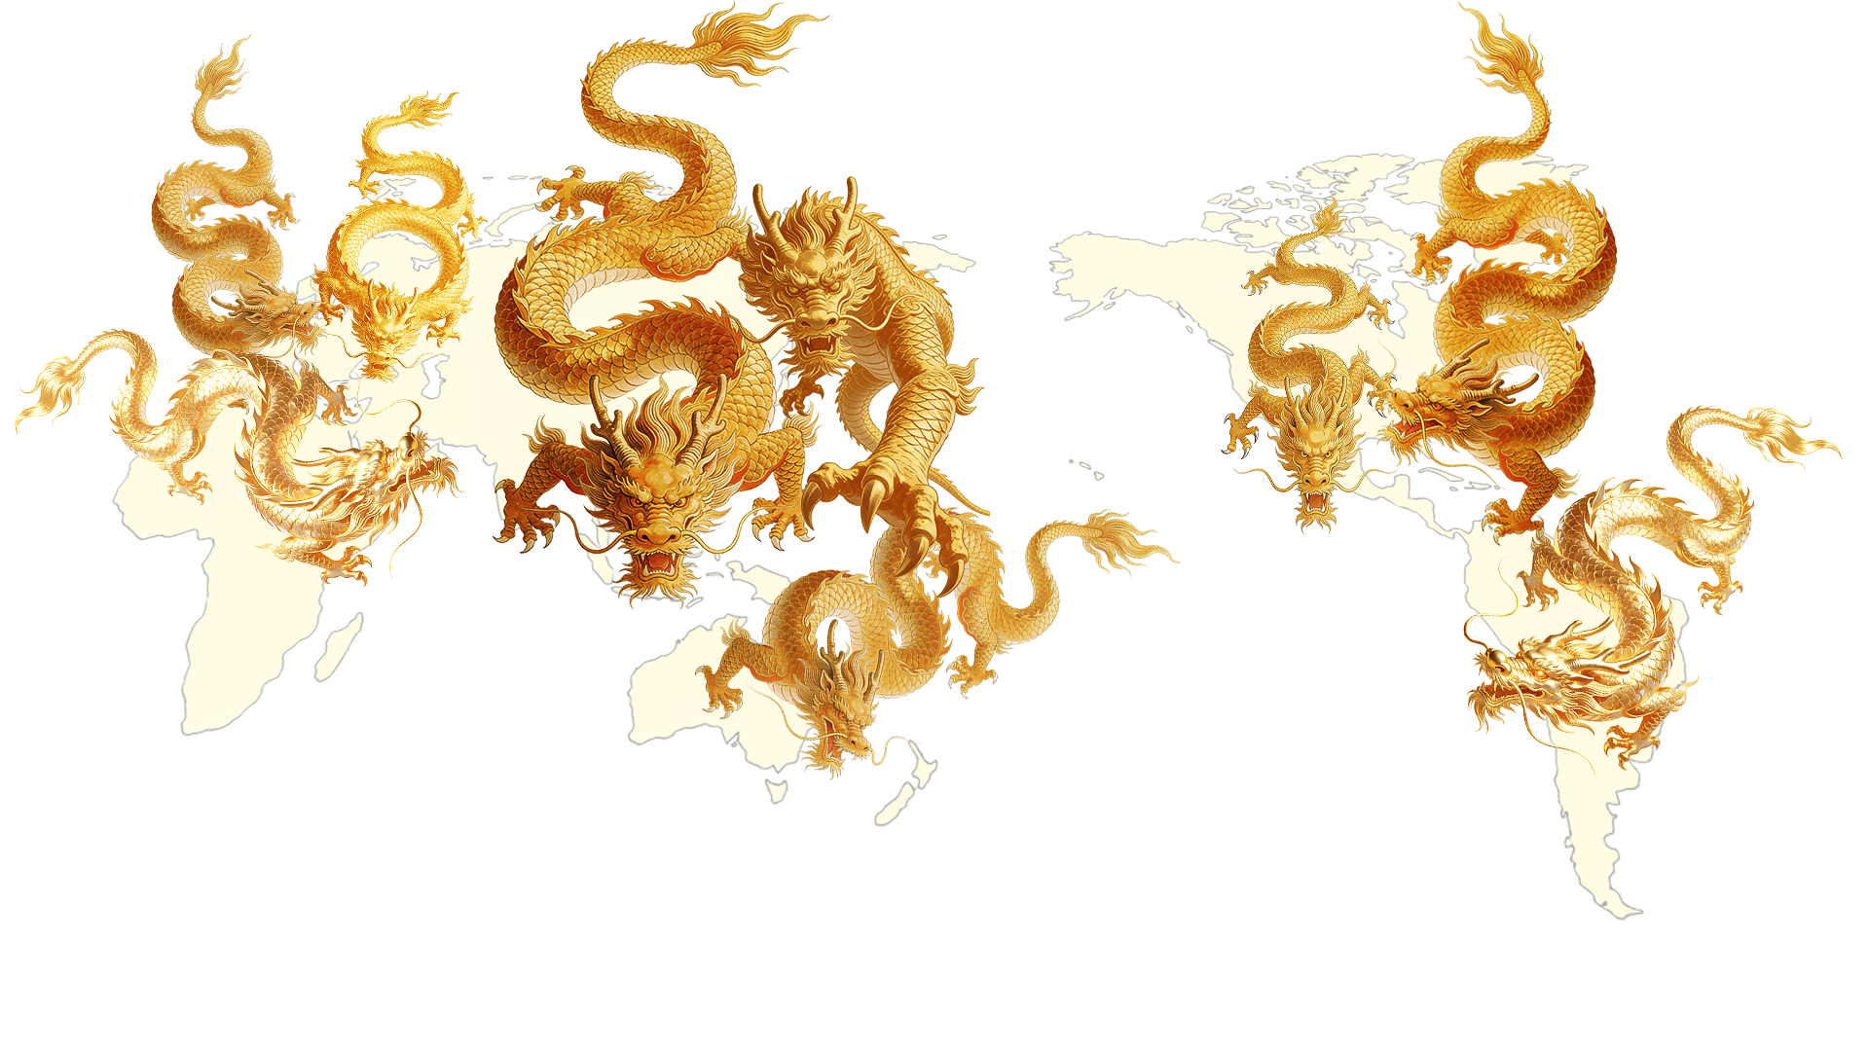


华文文明工程
Huaven Civilization Initiative
九城九卷全球布局介绍
HC-C01-P00-PR00-PRM-PPT-S1-V1.0-20260222001

Slide 2
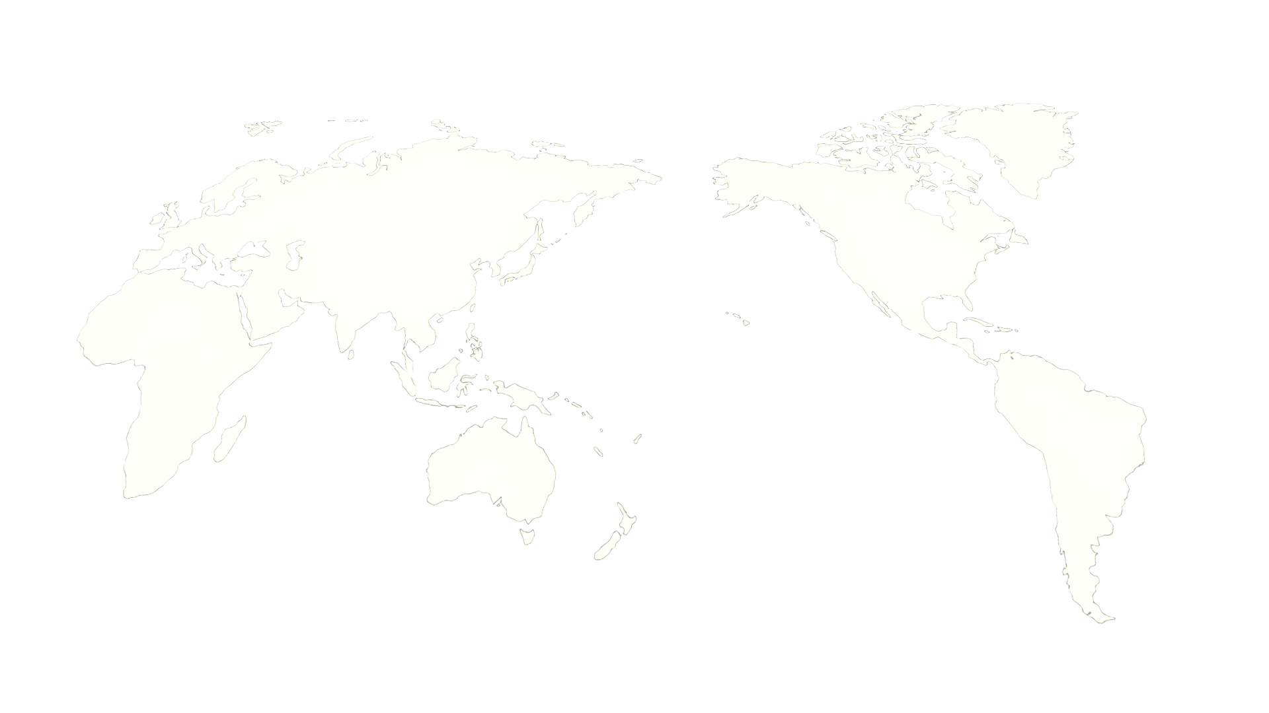
华文文明工程
Huaven Civilization Initiative
The Nine Dragons Present the Civilizational Opus
走出误区
我们一直以为
自己生活在物质匮乏的世界
但如果换一个视角
人类其实生活在无限的物质之中
那么问题来了
为什么生活在无限的物质之中
却始终感到物质的匮乏？
HC-C01-P00-PR00-PRM-PPT-S1-V1.0-20260222001

Slide 3
华文文明工程
Huaven Civilization Initiative
The Nine Dragons Present the Civilizational Opus
真正的匮乏
问题或许并不在资源本身
而在于：
获取资源的能力
能力越强
那么获取的资源就越大
因此，真正决定文明发展的
不是身边有多少物质
而是自身有多大能力
HC-C01-P00-PR00-PRM-PPT-S1-V1.0-20260222001

Slide 4
华文文明工程
Huaven Civilization Initiative
The Nine Dragons Present the Civilizational Opus
文明公式
我们从中可以得出这一规律
资源决定潜力
能力决定文明规模
当能力有限时
即使资源丰富
文明仍然会陷入匮乏
所以：
文明规模=资源 × 能力
Civilization Scale=Resources×Capability
HC-C01-P00-PR00-PRM-PPT-S1-V1.0-20260222001

Slide 5
华文文明工程
Huaven Civilization Initiative
The Nine Dragons Present the Civilizational Opus
文明逻辑
能力决定文明规模，而能力来自思想
长期以来
人类更多地去追求物质本身
却忽视了能力的提升
于是文明的发展被误导为以物质为中心
当我们认识到思想才是能力的源头
文明的重心必然从
物质文明时代走向思想文明时代
HC-C01-P00-PR00-PRM-PPT-S1-V1.0-20260222001

Slide 6
华文文明工程
Huaven Civilization Initiative
The Nine Dragons Present the Civilizational Opus
文明愿景
Civilizational Vision
开启思想文明时代
Initiate the Era of Intellectual Civilization
HC-C01-P00-PR00-PRM-PPT-S1-V1.0-20260222001

Slide 7
华文文明工程
Huaven Civilization Initiative
The Nine Dragons Present the Civilizational Opus
思想文明的表达
思想本身是抽象的，但文明需要象征
我们需要用一种方式来表达它
于是就有了
华文文明工程
Huaven Civilization Initiative
HC-C01-P00-PR00-PRM-PPT-S1-V1.0-20260222001

Slide 8
华文文明工程
Huaven Civilization Initiative
The Nine Dragons Present the Civilizational Opus
华文文明工程 开篇
凝聚 华人思想之光
这是 引玉之砖
汇聚全球思想
共同探索人类文明新方向
华文文明工程是一场不设终点的长期文明实践
HC-C01-P00-PR00-PRM-PPT-S1-V1.0-20260222001

Slide 9

华文文明工程
Huaven Civilization Initiative
The Nine Dragons Present the Civilizational Opus
四大工程
四项工程构成文明工程开篇结构
群贤书文明
万印入长卷
九城立九州
九城展华章
HC-C01-P00-PR00-PRM-PPT-S1-V1.0-20260222001

Slide 10
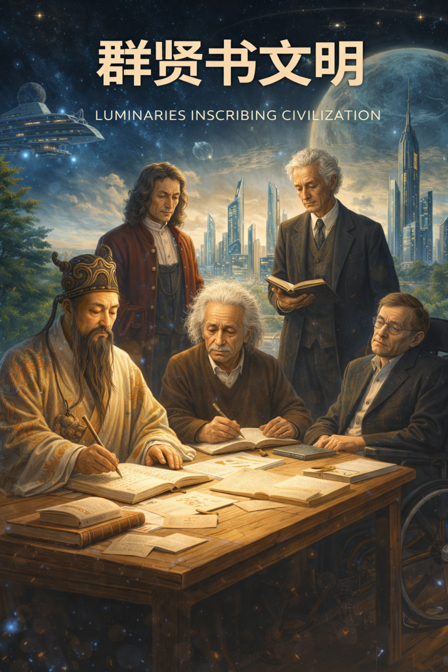

群贤书文明（由总部组织）
The Nine Dragons Present the Civilizational Opus
华文文明工程
Huaven Civilization Initiative
Luminaries Inscribing Civilization
文明工程以 3600米《中华文化长卷》 拉开序幕
邀请 108位顶级华人精英题字
108位群贤
构成文明工程的思想根基
文明工程从汇聚思想开始
长卷承载经典，群贤点燃文明
HC-C01-P00-PR00-PRM-PPT-S1-V1.0-20260222001

Slide 11
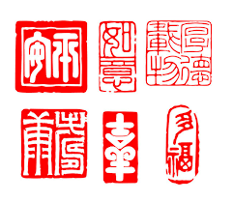
万印入长卷（由总部组织）
The Nine Dragons Present the Civilizational Opus
华文文明工程
Huaven Civilization Initiative
Ten Thousand Seals into the Grand Scroll
以中华文化独特的 篆刻艺术形式凝练呈现文化精髓
精选长卷中的 9999处词句精华
面向全球征集 9999枚篆刻印章
9999枚印章最终印入3600米中华文化长卷
篆刻凝练文化 长卷承载文明
HC-C01-P00-PR00-PRM-PPT-S1-V1.0-20260222001

Slide 12

核心载体：3600米《中华文化长卷》
The 3600-Meter Chinese Cultural Scroll
The Nine Dragons Present the Civilizational Opus
华文文明工程
Huaven Civilization Initiative
长卷规模：
长3600米（一卷到底）
宽0.33米
每字3×3厘米
长卷内容：
64篇经典全文、摘抄或目录
包括启蒙、道、儒、佛、史、诸子、兵、医、诗词九大文化板块
协作共建：
一人抄录
百贤题字（108位）
万人篆刻（9999枚）
成为全球 九大文明节点标识
HC-C01-P00-PR00-PRM-PPT-S1-V1.0-20260222001

Slide 13
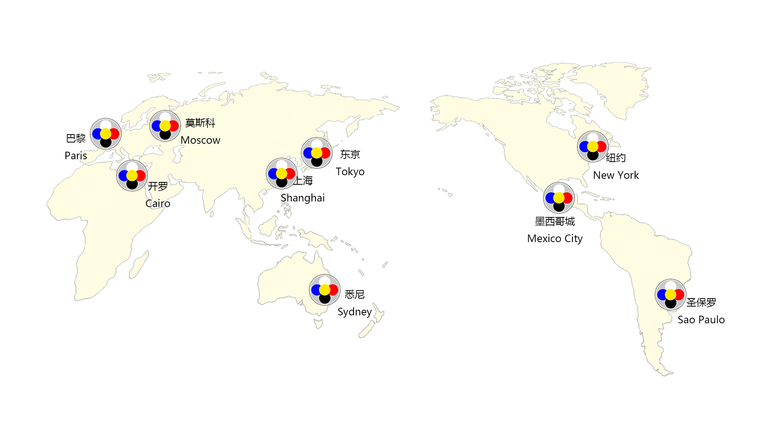
九城立九州 全球节点共建
The Nine Dragons Present the Civilizational Opus
华文文明工程
Huaven Civilization Initiative
Nine Cities Anchor the World
九座文明之城布局全球九大城市，形成九大文明枢纽节点。
一城辐射一洲
九座文明之环承载3600米文明长卷的全篇幅展示
文明之城立九州 孤品长卷展世界
HC-C01-P00-PR00-PRM-PPT-S1-V1.0-20260222001

Slide 14
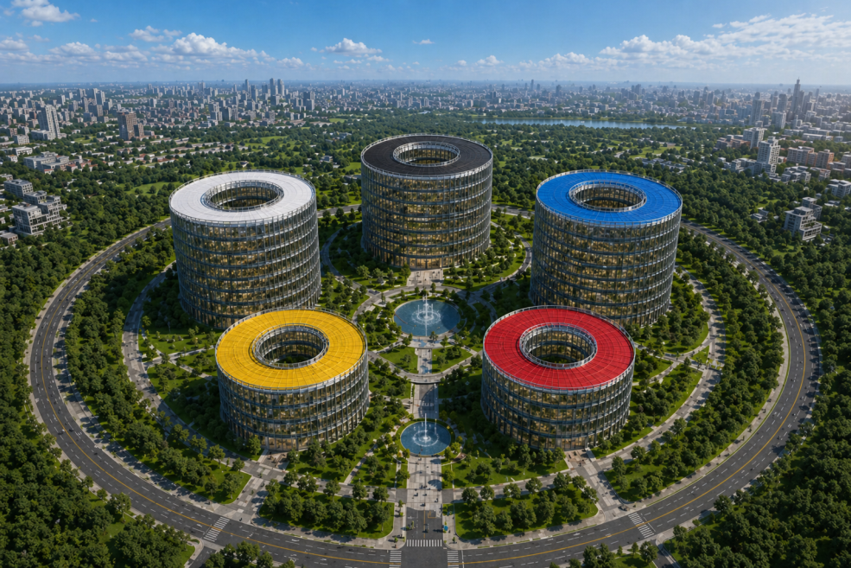
文明之环与华文城
Civilization Ring & Huaven City
华文文明工程
Huaven Civilization Initiative
思想空间——文明之环
双螺旋空间结构形成外观区与内观区
解决了3600米长卷的全篇幅展示的问题
让进入空间的人们产生永远走不到尽头的魔幻空间错觉
空间实况与数据孪生同步的智慧之城
实时生成思想温泉24小时全天候运转的“思想澡堂”
让思想成为现实的孵化之都
由2-5个文明之环建筑群形成枢纽节点华文城
HC-C01-P00-PR00-PRM-PPT-S1-V1.0-20260222001

Slide 15

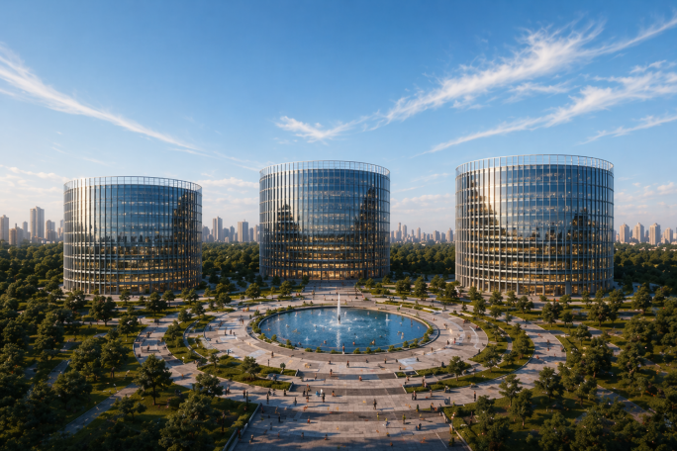
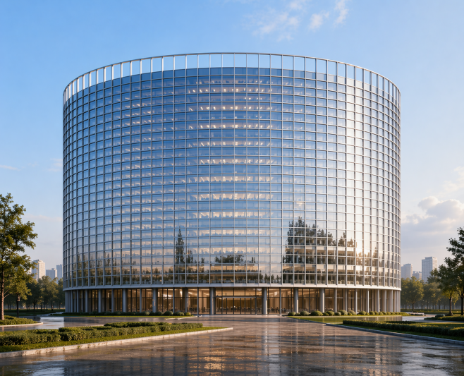
华文城的节点价值
The Strategic Value of Huaven City as a Global Node
华文文明工程
Huaven Civilization Initiative
城市文化品牌
世界级文明地标
全球文明网络节点
汇聚信息流、客流与产业流
持续增长的长期价值
一座文明之城
就是一洲文明的地标节点
HC-C01-P00-PR00-PRM-PPT-S1-V1.0-20260222001

Slide 16

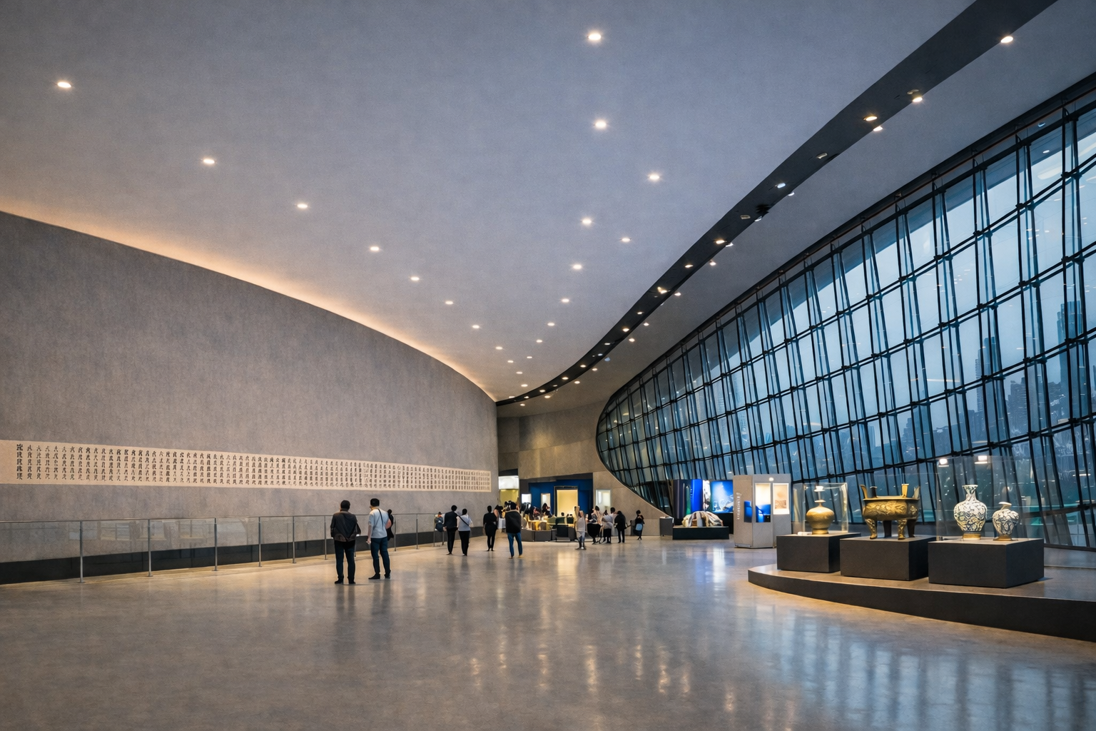

九城展华章 全球节点共建
华文文明工程
Huaven Civilization Initiative
Nine Cities Showcase the Opus
3600米文明长卷
在全球九座螺旋形展厅中自上而下展开
宛如九条抽象的长龙从天而降
向世界献上贯通古今的文明华章
这也是华文工程第一章
《九龙献华章》之名的由来
文明之环 · 城市文明地标
HC-C01-P00-PR00-PRM-PPT-S1-V1.0-20260222001

Slide 17
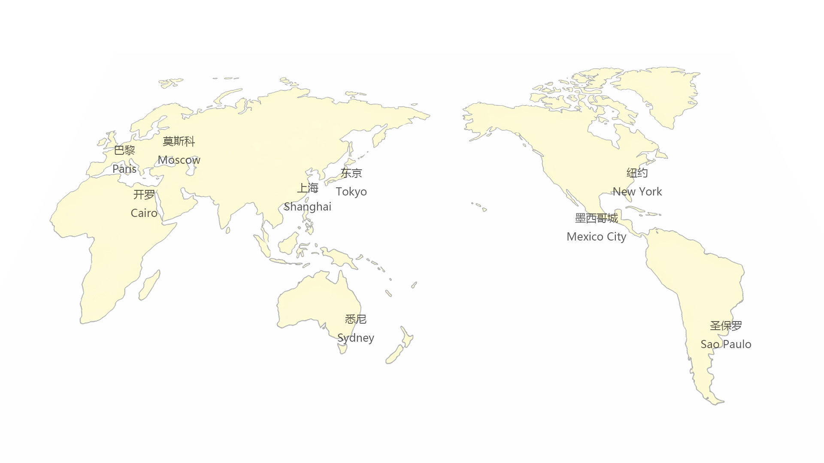
文明工程全球协作架构
Global Collaboration Framework
华文文明工程
Huaven Civilization Initiative
发起人（总部）
签订代理合作协议
全球合作代理
提供长卷内容
寻找合作对象
组织108题字
组织9999印章
合作者提出方案
打造9幅孤品长卷
签订节点协议
协议签订后18–24个月完成节点交付
组织顾问委员会
成立节点法人
建立理事会
建造文明之城
全球文明工程网络形成
节点开始运营
HC-C01-P00-PR00-PRM-PPT-S1-V1.0-20260222001

Slide 18
文明工程治理结构
Council Governance
华文文明工程
Huaven Civilization Initiative
文明守护层：文明守护委员会
（不参与日常运营）
战略治理层：华文理事会
（战略治理与重大决策）
工程执行层：全球各节点
（执行文明工程）
HC-C01-P00-PR00-PRM-PPT-S1-V1.0-20260222001

Slide 19
文明工程第一阶段实施路线图
Chapter I Implementation Roadmap
华文文明工程
Huaven Civilization Initiative
2026
华文文明工程启动
2026–2029
9幅孤品长卷完成，9大枢纽节点启动
2027–2030
9大枢纽节点完成法人注册，全球文明网络雏形形成
2028–2032
首批文明之环建成，文明之环空间体验开放
2030–2043
九大枢纽节点华文城全部建成，全球文明网络成熟运行
HC-C01-P00-PR00-PRM-PPT-S1-V1.0-20260222001

Slide 20

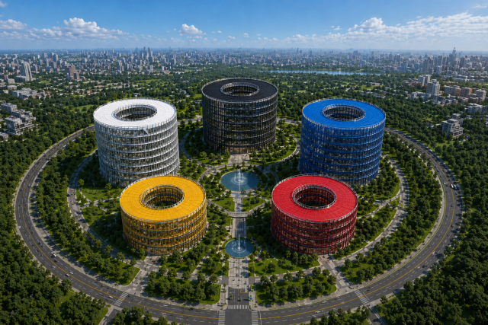
全球代理伙伴
Global Agency Partners
华文文明工程
Huaven Civilization Initiative
我们邀请具备资源连接能力的机构成为枢纽节点、区域节点、城市节点的代理伙伴
核心职责
识别节点资源
连接合作伙伴
推动节点落地
HC-C01-P00-PR00-PRM-PPT-S1-V1.0-20260222001

Slide 21

代理需要寻找的节点合作伙伴
Node Partnership Targets
华文文明工程
Huaven Civilization Initiative
代理伙伴需要寻找全球文明枢纽节点发起单位，单个文明枢纽节点预计投资规模约3–30亿美元
目标对象：
家族办公室 / 长期资本机构
文旅集团 / 城市更新平台
基金会 / 博物馆体系
大型企业集团 / 城市投资主体
HC-C01-P00-PR00-PRM-PPT-S1-V1.0-20260222001

Slide 22
文明节点合作结构
Civilizational Node Partnership Structure
华文文明工程
Huaven Civilization Initiative
全球九座节点城市，共同构建华文文明工程的全球网络。
每个节点通过参与文明节点建设计划可获得：
枢纽节点运营授权
衍生孤品长卷一幅
全球理事会席位
108题字精英推荐名额
文明之环·华文城的建设权
HC-C01-P00-PR00-PRM-PPT-S1-V1.0-20260222001

Slide 23
节点合作费用结构
Node Partnership Financial Structure
华文文明工程
Huaven Civilization Initiative
节点合作费用采用三层结构：
1 节点授权费用
费用范围：700万 – 1500万美元
2 节点履约保证金
金额范围：1000万 – 2000万美元
3 收益回流华文文明基金
节点运营收益的3.5%
HC-C01-P00-PR00-PRM-PPT-S1-V1.0-20260222001

Slide 24
节点建设规模
Node Development Scale
华文文明工程
Huaven Civilization Initiative
每个文明节点
预计总投资规模：3亿 – 30亿美元
主要用于：
文明之环·华文城的建设
文明空间布置
全球文化交流
文明传播协作体系
HC-C01-P00-PR00-PRM-PPT-S1-V1.0-20260222001

Slide 25
全球代理伙伴收益机会
Global Agency Partner Benefits
华文文明工程
Huaven Civilization Initiative
这是一个持续扩展的全球节点合作体系
代理佣金收益：
每个节点加盟费用1000万美元起
可获取百万美元级代理收益
枢纽节点代理收益：
每个枢纽节点投资在3-30亿美元
可获取千万美元级的咨询收益
分支节点代理收益：
枢纽节点下可开发国家、城市级别分支节点
可获取所开发节点的代理收益
节点衍生业务流收益：
可在每个节点业务流中挖掘业务
可在挖掘的业务中获取收益
业务收益将源源不断
HC-C01-P00-PR00-PRM-PPT-S1-V1.0-20260222001

Slide 26
时代的契合
Alignment with the Times
华文文明工程
Huaven Civilization Initiative
文明地标
是全球城市的稀缺品
人工智能时代
正在提升思想价值
世界
需要新的文明象征
华文文明工程
正是对这一时代的回应
HC-C01-P00-PR00-PRM-PPT-S1-V1.0-20260222001

Slide 27
文明工程邀请
Invitation to the Civilizational Initiative
华文文明工程
Huaven Civilization Initiative
我们正在寻找
全球代理伙伴
与文明节点发起人
共同完成
这一跨越数十年的文明工程
HC-C01-P00-PR00-PRM-PPT-S1-V1.0-20260222001

Slide 28
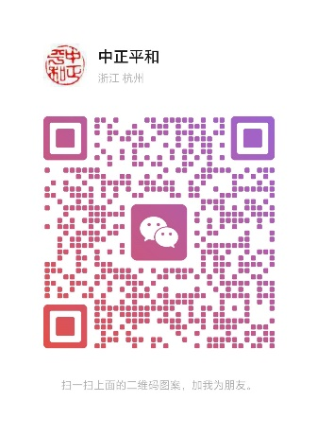
合作联系
Get in Touch
华文文明工程
Huaven Civilization Initiative
邮箱 | E-mail：info@huaven.org
电话 | Mobile: +86-13524552245
微信 | WeChat：zhao81659309
HC-C01-P00-PR00-PRM-PPT-S1-V1.0-20260222001

